Slide 1


Slide 2
介绍
一家第二代家族经营的锯木厂（成立于1997年），专注于精度、一致性和卓越品质。
专业生产高等级白蜡木和橡木木材，以及经典实木与工程木地板。
核心专长：Quercus robur（欧洲栎/普通橡木）——广为人知的斯拉沃尼亚橡木，以其强度、结构稳定性及经典外观而备受推崇。
在东南欧范围内实现完全可追溯并符合相关法规（EUDR、EUTR、UKTR、Lacey Act）的原材料采购。
主要来源：莫罗维奇森林（塞尔维亚）——高品质、可持续管理的橡木资源，拥有悠久的林业传统。
融合传统工艺与先进生产技术，并通过国际制造合作伙伴（柬埔寨）进一步提升能力。

Slide 3
发展历程
1997–2009 | STRELA阶段
创立阶段——成为塞尔维亚最大的橡木与白蜡木锯木厂，专注于高精度和大规模出口。
与Vojvodinašume建立长期合作关系，确保优质斯拉沃尼亚橡木（Quercus robur）的持续供应。
在国际市场（欧盟、中东）建立稳固地位，并参与标志性项目（如阿塞拜疆皇家宫殿）。
2009–2020 | QUERCUS PARKET阶段
战略转型——由规模导向转向专业化与合作伙伴关系。
成为领先地板制造商（如Tarkett、Bauwerk、Weitzer）的可信赖橡木半成品供应商。
2020–至今 | CAMPICO阶段
通过在柬埔寨成立合资企业实现全球扩张——面向美国市场生产先进三层橡木地板。
整合欧洲原材料专业能力与国际制造及分销网络。
持续发展：从大型锯木厂转型为专业化、全球化连接的橡木生产企业——仍为家族企业，由第二代管理。

Slide 4
“交钥匙”硬木加工工厂
位于塞尔维亚的成熟工业平台（成立于1997年），完全运营，可立即产生收入。
区位优势
直接获取斯拉沃尼亚橡木（Quercus robur）（莫罗维奇及Spačva盆地），并具备通往欧盟及全球市场的高效物流通道。
财务表现
约1650万欧元收入，约200万欧元利润，约100名员工，具备可扩展的工业规模。
基础设施
完善的生产设施（8,000平方米厂房 + 36,000平方米用地），配备高产能欧洲设备。
原材料保障
与Vojvodinašume签订长期合同 + FSC认证原材料（符合EUDR、EUTR、Lacey Act）。
扩展潜力
可扩展至单板、耐磨层及工程木产品——无需新建项目投资。
战略定位
垂直一体化平台（采购–加工–出口），拥有近30年的运营经验。

Slide 5
采购、合规与可追溯性
完全合规的原木采购——橡木（Quercus robur）和白蜡木（Fraxinus excelsior）均来自合法采伐森林。
区域供应来源：塞尔维亚、克罗地亚、波黑、罗马尼亚；核心来源为莫罗维奇森林。
通过与国有林业企业（Vojvodinašume）合作及经验证的供应商网络，确保长期稳定供应。
严格的供应商审核体系，包括法律文件、采伐权及持续合规监控（FSC或同等标准）。
全流程可追溯系统——从森林到最终产品全程追踪。
符合EUTR、EUDR、UKTR及美国Lacey法案——非法木材风险极低。
通过多供应商策略、优先选择国有森林及持续审计来降低风险。
致力于可持续发展：负责任采购、森林再生支持及高效资源利用。

Slide 6
市场机遇——欧洲橡木与硬木
全球对高品质橡木和白蜡木的需求持续强劲，广泛应用于家具、室内设计及工业领域。
斯拉沃尼亚橡木（Quercus robur）供应有限，属于高价值资源。
东南欧是欧洲优质硬木的重要供应区域。
日益严格的法规与ESG要求有利于完全合规且可追溯的供应商。
稳定的工业需求确保市场长期稳健。
分散的供应格局为可靠且具规模化能力的生产商提供机会。

Slide 7
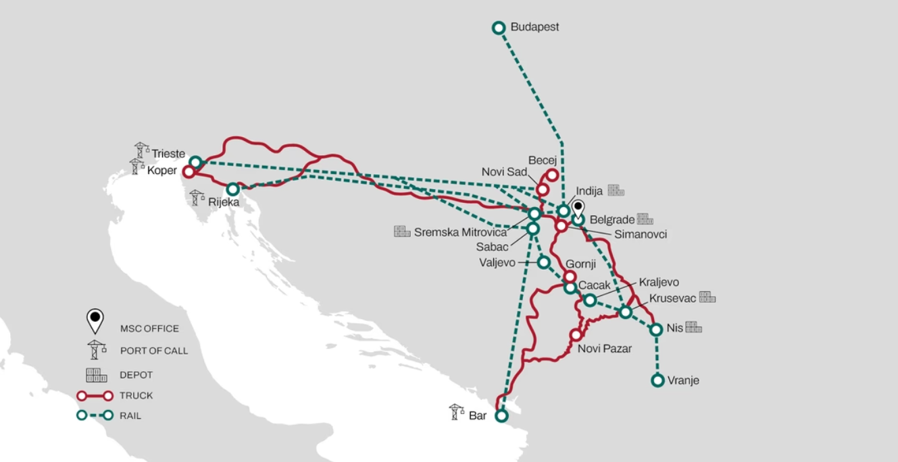
战略枢纽——原材料与出口通道
位于塞尔维亚斯雷姆地区，靠近贝尔格莱德——重要的物流与交通枢纽。
距贝尔格莱德国际机场约35分钟
距欧洲主要高速公路（E-70、E-75）约10分钟
靠近铁路及海关终端（印吉亚）
紧邻核心原材料来源（莫罗维奇森林与Spačva盆地）

Slide 8






客户与参考案例
（FORDAQ成员——铜级）

Slide 9
联系方式与公司信息
QUERCUS PARKET – 个体经营企业
地址：
Nikole Tesle 137, 22321 Ljukovo, 塞尔维亚
联系方式：
邮箱：quercus.parket@gmail.com
电话：+381 22 58 77 50
工作时间：
周一至周五 | 07:00 – 15:00
公司信息：
税号（PIB）：106197782
注册号：61620117
银行信息：
OTP Bank Serbia（诺维萨德）
IBAN：RS35 3259 6015 0046 8686 36
SWIFT：OTPVRS22
位置参考：
Pilana “Strela” – Quercus Parket
FSC许可证：C214521

Slide 10
结束语感谢您的关注。
法律声明：© QUERCUS PARKET. 保留所有权利。本演示文稿中的所有信息均为机密，仅供指定接收人使用。未经QUERCUS PARKET事先书面许可，不得复制、传播或披露。

Slide 11
